Slide 1
新上任 掃地工作
垃圾場 1位組長：楊文寧檢
3位組員：陳熹檢、呂奕蓁地、江昱潔地
男廁 1位組長：駱宥端道
3位組員：郭育銘間、陳治銘垃、李彥擎無
女廁 1位組長：羅韵喬廊
3位組員：游順仁道、黃芸蓁垃、黃思穎間
教室 1位組長：廖振宏廊
9位組員：林軒宇窗、廖宇翃窗、蔡誠瑋手、王威程地
張玉琪板、邱衣翎地、吳婕伃書

Slide 2
新上任 班級幹部
班長：陳熹 副班長：郭育銘
學藝長：蔡誠瑋 體育長：駱宥端、陳治銘
整潔長：呂奕蓁 潔牙長：王威程
護眼長：李彥擎 體溫長：張玉琪
圖書長：邱衣翎 電器長：廖宇翃
打菜長：游順仁、廖振宏、黃芸蓁
小老師不變動

Slide 3
新座位
江采瑜 | 王威程 | 蔡誠瑋 | 廖振宏 | 簡豪廷
駱宥端 | 劉庭恩 | 廖宇翃 | 邱衣翎 | 郭育銘
羅韵喬 | 黃思穎 | 黃芸蓁 | 張玉琪 | 陳治銘
林軒宇 | 李彥擎 | 江昱潔 | 楊文寧 | 游順仁
 |  | 陳 熹 | 呂奕蓁 | 吳婕伃

Slide 4

早自修
7:50~8:05
晨讀MSSR
第二節考1200單
Notes:
注意：若要變更此投影片上的影像，請選取該影像並將它刪除。然後按一下預留位置中的 [圖片] 圖示
以插入您自己的影像。

Slide 5
我們的約定～
1.預備鐘聲響，安靜回座位
2.上課不玩魔方，專心上課
3.除非上課需要，不碰平板
平板一律蓋上放在椅子下方
㊣遵守約定 老師安心 家長放心㊣

Slide 6
週五課表
社國數護眼自
打菜/量體溫、用餐
12:15潔牙、午睡
美美音

Slide 7
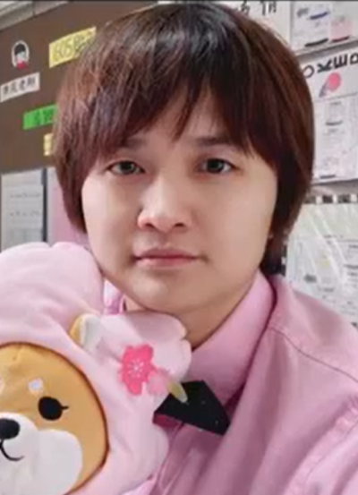
班導下午有事請假
代理班導 江雅筑老師
時間：從中午用餐開始至放學
遵守校規，班級約定，保持安靜，注意秩序
好好表現，賞罰分明，老師安心，學生開心
老師請假期間若有需要老師協助的地方，可以請江雅筑老師幫忙(5-6節在505教室)
美勞和音樂課時間，也可請科任老師協助。

Slide 8
下課５分鐘～
請大家拿出社會簿本
小老師請開電子書
◎記得喝水 上廁所 ◎

Slide 9
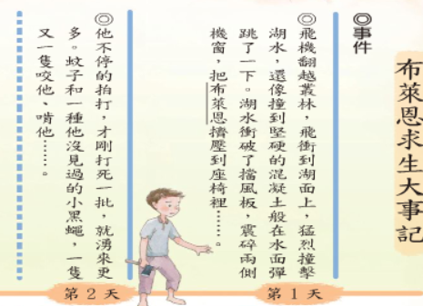
第二節 國語課
1200單
  依成績寫筆記
今日線上作業
  錄音：學習吧7【J+K】
國習8

Slide 10

下課15分鐘～
記得喝水 上廁所 室外走走 望遠凝視
Notes:
注意：若要變更此投影片上的影像，請選取該影像並將它刪除。然後按一下預留位置中的 [圖片] 圖示
以插入您自己的影像。

Slide 11
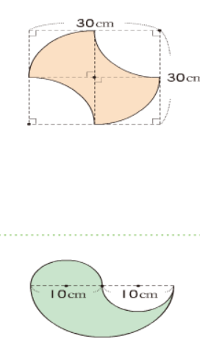
第三節 數學課 護眼操別忘了...
今日作業
  數重P41
  數課81-84
  因材網7-2

Slide 12
下課10分鐘～
先 做護眼操
再 拿自然簿本
最後 走廊排隊
小老師請帶隊

Slide 13
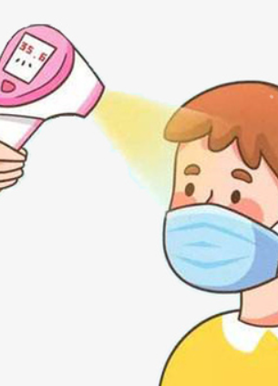
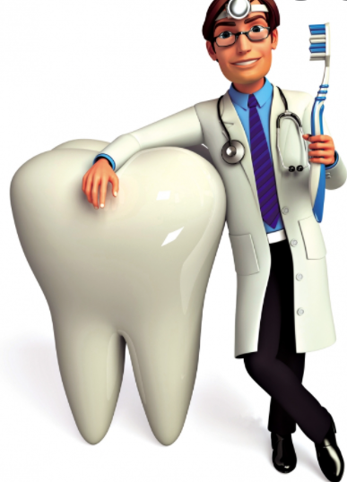
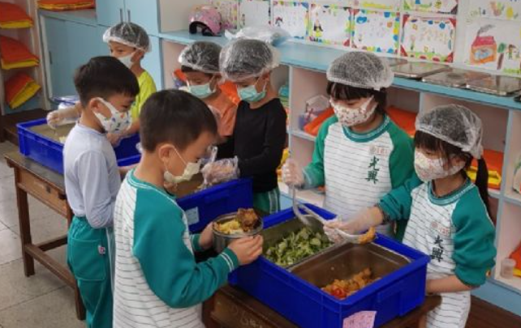
午餐時間
１２：１５潔牙
１２：２５午睡
★整理抽屜書包
Notes:
注意：若要變更此投影片上的影像，請選取該影像並將它刪除。然後按一下預留位置中的 [圖片] 圖示
以插入您自己的影像。

Slide 14
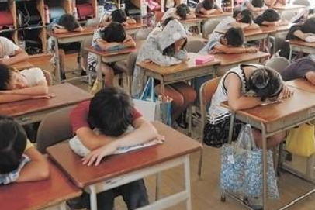
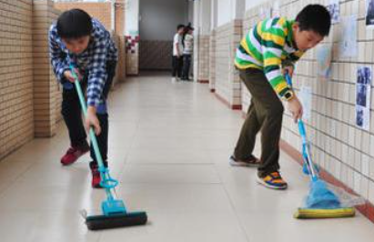
午休整潔活動
廁所和教室
掃地＋拖地
感謝整潔股長協助檢查並機動加強清潔
❶外掃區 ❷教室內外
Notes:
注意：若要變更此投影片上的影像，請選取該影像並將它刪除。然後按一下預留位置中的 [圖片] 圖示
以插入您自己的影像。

Slide 15
下課５分鐘～
請大家準備美勞用具
到外面排隊小老師請帶隊
◎電器長 請關電燈◎
◎第一排同學 請關外窗戶◎
◎第五排同學 請關內窗戶◎

Slide 16
第七節 下課記得
桌子請對正、椅下請淨空
地面掃乾淨、椅子抬起來
第八節 音樂課下課記得
檢查書包、餐袋、雨具…記得帶走

Slide 17

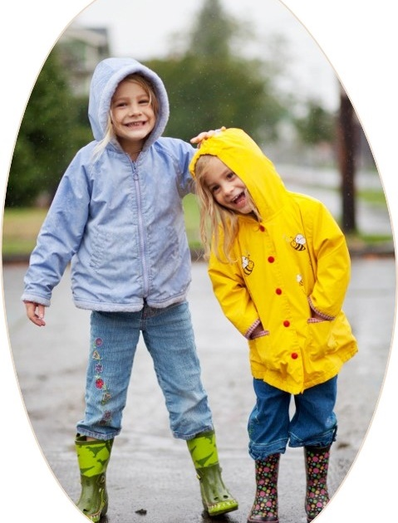

天雨帶雨具
天冷帶外套
Notes:
注意：若要變更此投影片上的影像，請選取該影像並將它刪除。然後按一下預留位置中的 [圖片] 圖示
以插入您自己的影像。

Slide 18

學習吧-我們這一班-桃園天氣預報
隨時留意天氣變化，請保重身體!

